Slide 1
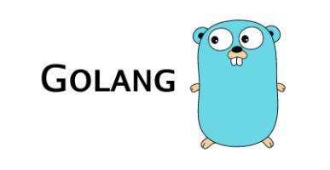
Golang Concurrency
Brian Zheng

Slide 2
Agenda
从一个RPC 调用说起
初识Goroutine
Channel, and Sync.
Hamcrest Assert Samples:
Generics
Combining
Strings
Containers
Beans
Comparables
Other thinking
Appendixes

Slide 3

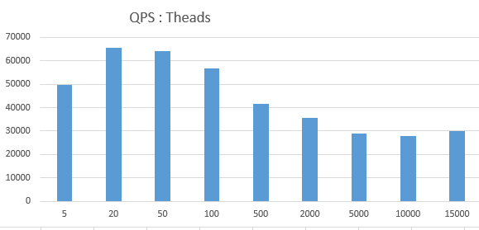
一个RPC访问的例子
客户端发送两个整数, 服务端计算乘积并返回结果

Slide 4
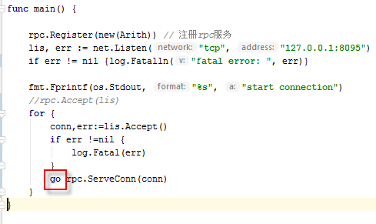
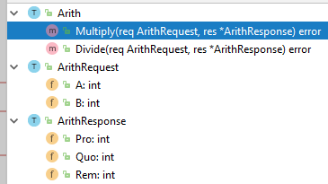
Golang 并发的优点
轻量的协程，线程还可以常驻许多协程
沉重的线程，一个3G ram的JVM 带2000个线程.
只需要在前面加关键Go. 最小的执行单位.
协程有自己的栈空间，还可以动态增长.

Slide 5
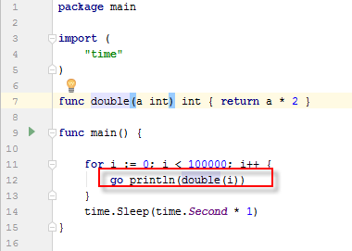
RPC Server:简单粗暴而又有效
协程的开销是如此的廉价，用完就扔

Slide 6
Goroutine间的通信与同步
Don't communicate by sharing memory, share memory by communicating.
不要通过共享内存来通信，而应该通过通信来共享内存
注：
共享内存背后意味着锁，锁太多容易造成死锁。
通信更注重 消息 和 信道 (channel)

Slide 7
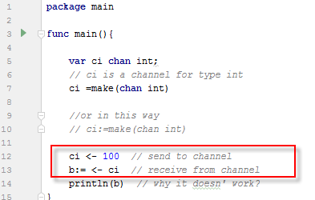
Channel 1
Channel带有类型
Channel的方向
channel <-
<- channel

Slide 8
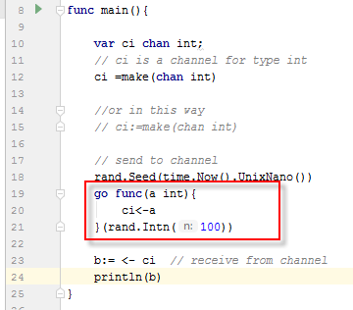

Channel 2
Channel带有类型
Channel的方向
channel <-
<- channel
Channel 是两个协程之间沟通的管道
进和出缺一不可，否则就阻塞

Slide 9
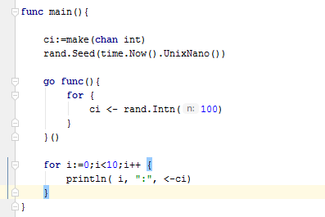

生成器模式1
持续得写进去
持续得读出来

Slide 10
Appendix
Codes
CheatSheet

